Slide 1
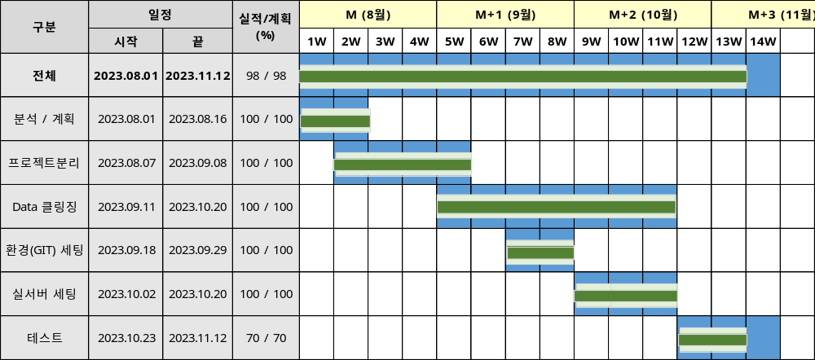
프로젝트명 | OK플라자 클라우드 이전 | 일자 | 2023년 11월 02일
보고기간 | 2023.10.30 ~ 2023.11.03 | 작성자 | 강용준
실행 공정율 | 98% | 계획 공정율 | 98%
1. 전체 일정

Slide 2
2. 주간 업무실적 및 차주 계획
구분 | 금주 실적 (2023.10.30 ~ 2023.11.03 : 13주차) | 차주 계획 (2023.11.06 ~ 2023.11.12 : 14주차)
실행 | 테스트 클라우드 이전 시험 항목 절차 및 결과서 작성 시험 항목 테스트 테스트 결과 수정 작업 | 테스트 클라우드 이전 시험 항목 절차 및 결과서 작성 시험 항목 테스트 테스트 결과 수정 작업 오픈 준비 클라우드 이전 작업계획서 작성

Slide 3
3. 요청 사항
제목 | 내용
작업계획서 공유 | 공유된 작업계획서를 확인하시고 일정 검토해 주십시오
4. 전달 사항
제목 | 내용 | 일자
신규 Admin 서비스 | 기존 OK플라자는 www.okplaza.kr에서 고객사/공급사/운영사 모두 사용하였지만 이관되는 서비스에서는 운영사는 admin.okplaza.kr로 별도의 서비스를 두어 서버 부하를 줄였습니다. 따라서 현업은 운영사로 로그인 하려면 admin.okplaza.kr로 로그인하여 서비스를 사용해야 합니다. | 10월 현업에 전달함
신규 Image/Batch 서비스 | 기존 OK플라자는 하나의 Was에서 이미지와 Batch, 검색엔진, 레포팅툴 그리고 여러 Agent가 구동 되었지만 별도의 image/Batch 서버를 두어 부하를 분산하였습니다. | 10월 현업에 전달함
5. Issue/Risk 관리
Issue / Risk | 제기일 | 이슈 | 계획 종료일 | 완료일

